Slide 1
ИСТОРИЯ НОВОГОДНЕЙ ЁЛОЧКИ.

Slide 2
Цель: Узнать историю появления новогодней ёлки.

Slide 3
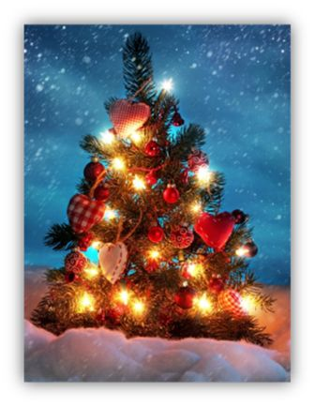
Как возник культ ели как символ
неумирающей природы?
Древние германцы верили в духов и в то что духи обитают в деревьях. Духов надо было задабривать. И для этого на дерево нужно развешивать дары. Древние германцы верили в то, что дерево должно быть вечнозелёным
(олицетворяющим бессмертие).

Slide 4
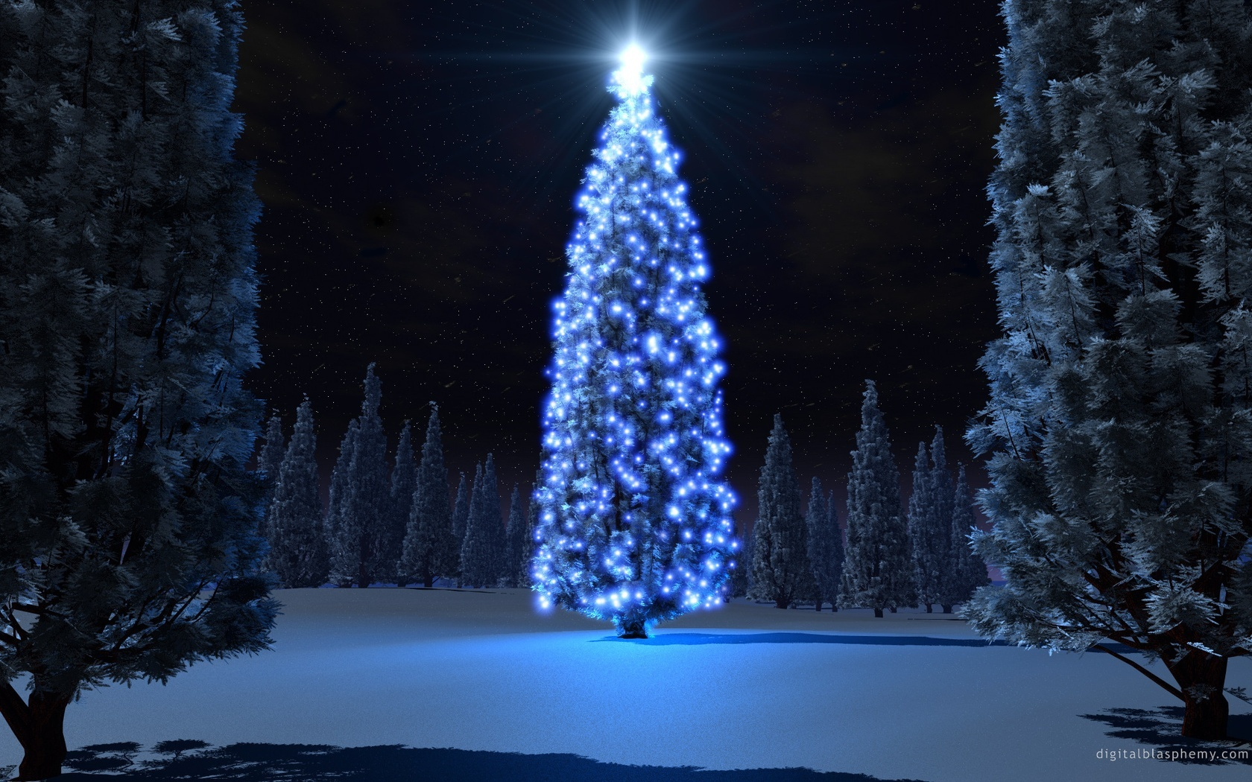
В рождественскую ночь все растения отправились в Вифлеем поклониться младенцу Иисусу. Но только скромная северная ёлочка отличилась среди них : она вдруг засияла блеском сотен огней . Это на небе свершилось чудо: звёзды стали падать на землю и осыпали еловые ветви.
Рождественская легенда

Slide 5
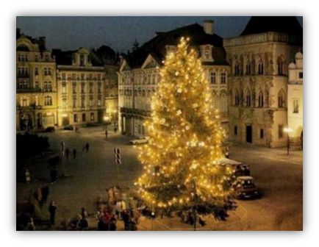
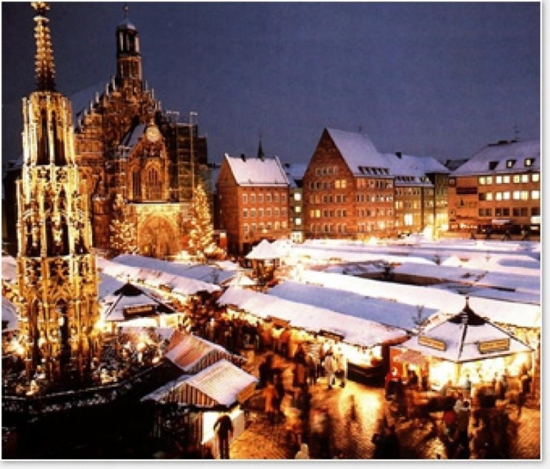
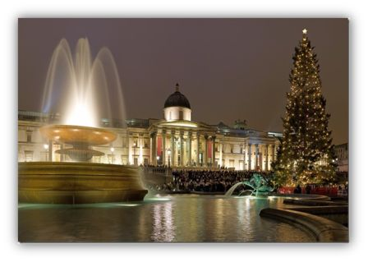
В Англии - в 1841 году
Как ёлка покоряла европейские страны
1820 год — новогодняя ёлка в Чехии
В 1819 -Венгрии

Slide 6
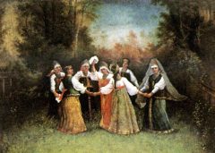
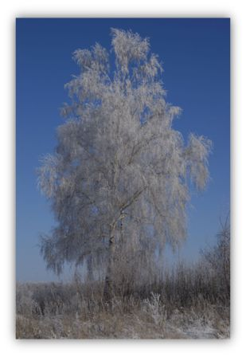
Когда ёлка добралась и до России?
У древних славян Новый год начинался не зимой, а весной
(в марте) .
И встречали они его не с ёлкой, а с берёзой.

Slide 7
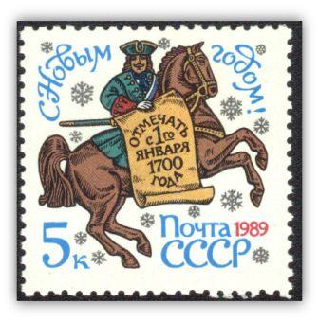
В 1699 году Петр I издал указ, согласно которому началом года стали считать 1 января.
Также было велено в новогоднюю ночь пускать ракеты, зажигать огни и украсить столицу хвоей.

Slide 8
Однако, после Октябрьской революции 1917 года
ёлка в нашей стране была запрещена
(как рождественское дерево).

Slide 9
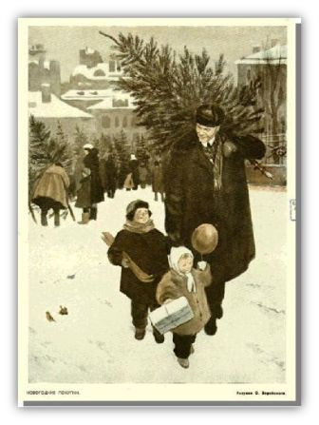
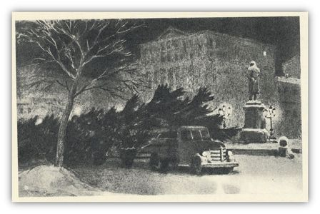
В 1935 году решили возродить старый обычай, чтобы новогодняя ёлка стала прекрасным развлечением для детей рабочих и крестьян.

Slide 10
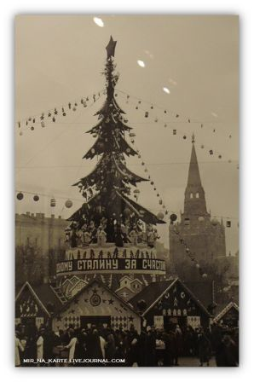
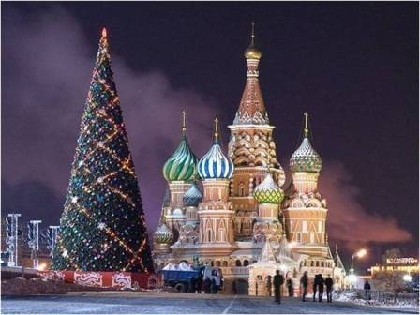
На Красной площади в Москве первая новогодняя ёлка была установлена в 1954 году.
С тех пор это стало доброй традицией.

Slide 11
Спасибо за внимание !!!

